Slide 1


교육일자 : 2026. 7. 2(목)
AI 실무 완성, 프롬프트 설계
1일 7시간ㅣ300,000원
주요 내용
  업무 유형별 프롬프트 구조, 패턴파악
  고급 프롬프트 작성 능력 습득 및 자동화 프롬프트 활용
추천 직무
  기획·마케팅·운영·관리 등 AI를 업무에 활용하는 실무자
세부 내용
교과목 | 단원 | 세부내용
프롬프트 구조 이해 | AI가 잘 일하는 프롬프트 구조 | - 좋은/나쁜 프롬프트 비교 - 역할·목표·조건·출력 형식 구조화 - 실무 프롬프트 기본 프레임 이해
업무 유형별 프롬프트 | 직무별 프롬프트 패턴 설계 | - 기획·보고·분석·마케팅 프롬프트 - 데이터 정리·요약·검증 프롬프트 - 반복 업무용 프롬프트 설계
고급 프롬프트 기법 | AI 결과 품질 제어 기법 | - 단계적 사고 유도 프롬프트 - 조건 분기·검증 프롬프트 - 출력 포맷·톤·길이 제어
자동화·에이전트 연계 | 업무 자동화 프롬프트 활용 | - 자동화·에이전트 연계 구조 이해 - 바이브코딩 활용 프롬프트 - 실무 적용 시 주의사항
프롬프트 실무 적용 | 프롬프트 자산화 및 재사용 | - 나만의 프롬프트 템플릿 제작 - 개인 프롬프트 라이브러리 완성 - 실무 재사용 전략

Slide 2
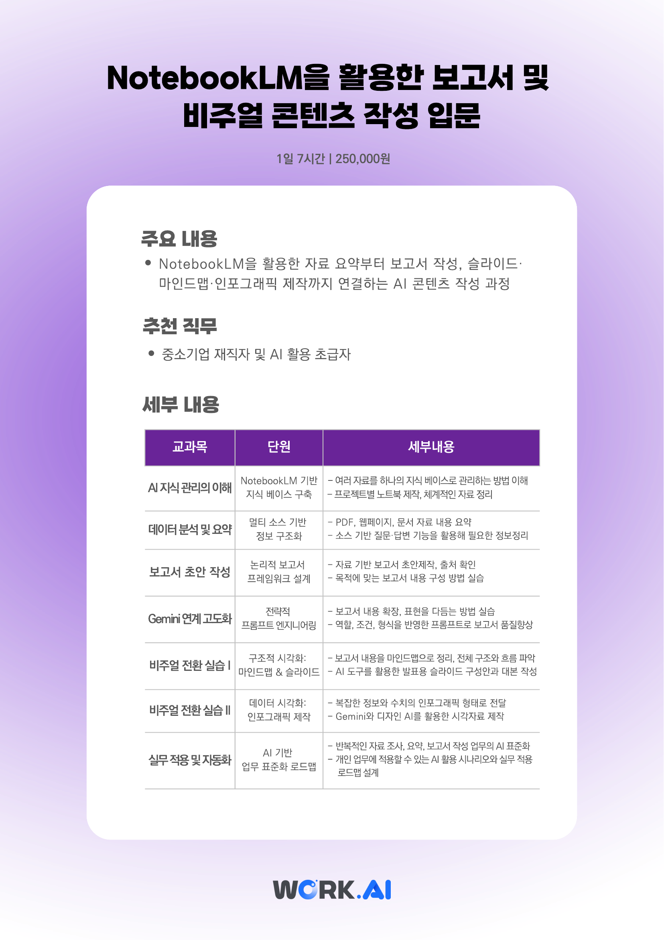
교육일자 : 2026. 7. 9(목)

Slide 3
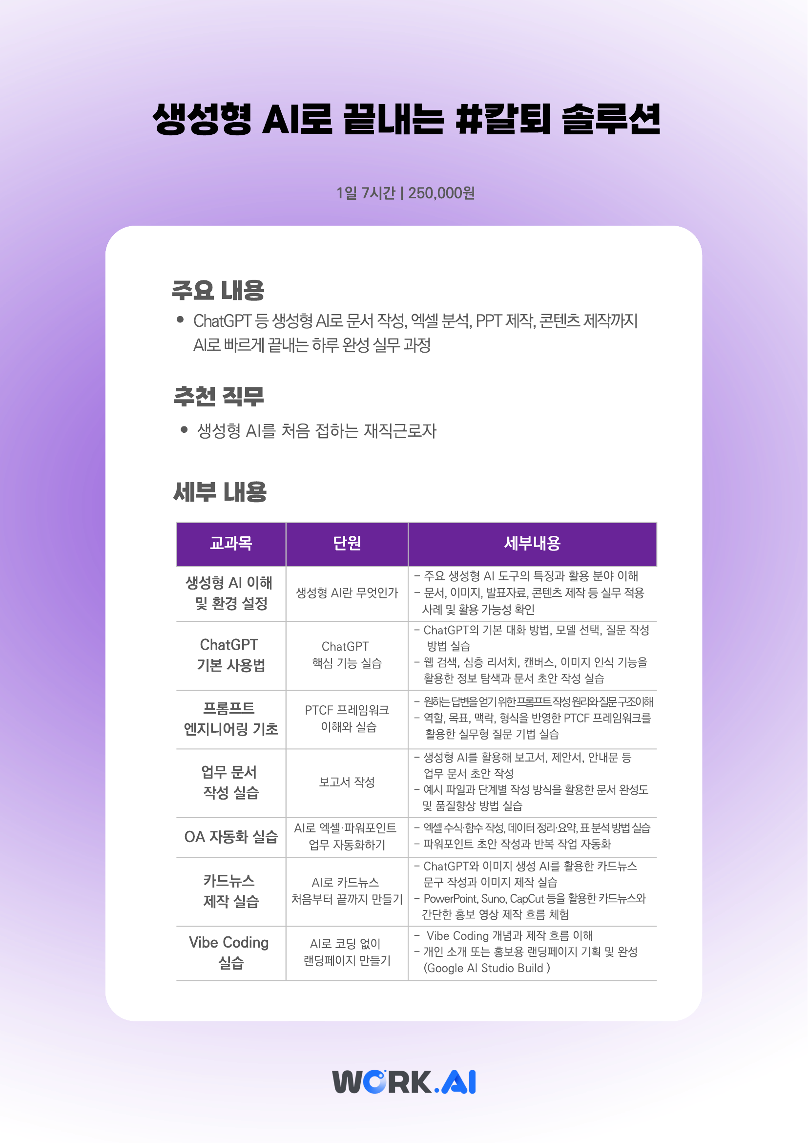
교육일자 : 2026. 7. 16(목)

Slide 4
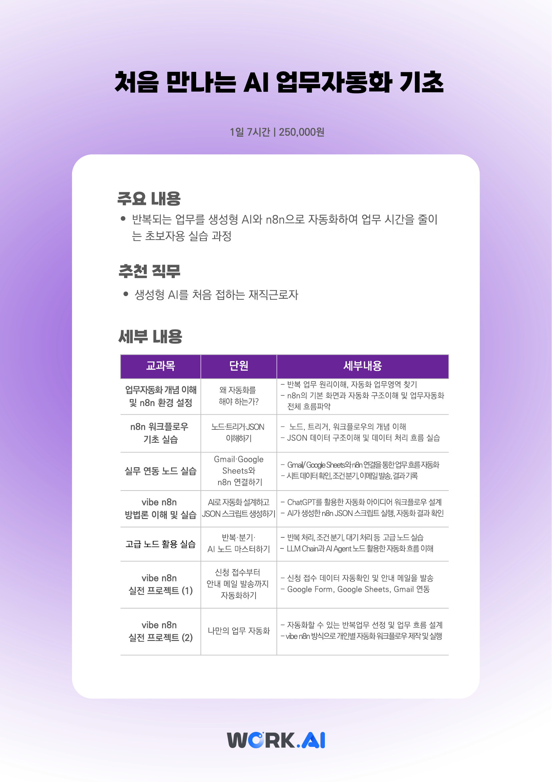
교육일자 : 2026. 7. 23(목)

Slide 5

교육일자 : 2026. 7. 30(목)
AI 활용,
구글 스프레드시트 자동화 기초
1일 6시간ㅣ250,000원
주요 내용
  보안 마스킹을 적용한 엑셀 데이터 비교·분석
  바이브 코딩 및 AI 디버깅(오류 수정)
  데이터 정리 및 시각화, 데이터 기반 이메일 발송과 문서 작업 자동화
추천 직무
  경영지원 및 일반 사무
  비개발 직군 기획자
  영업 및 마케팅 담당자
세부 내용
교과목 | 단원 | 세부내용
AI를 활용한 스프레드시트 업무 자동화 | 엑셀 함수 생성 명령 | - 엑셀 데이터의 비교, 분석 - AI에게 명령하기: 회사 대외비 유출 걱정 없이 데이터를 가리고(마스킹) 안전하게 질문하는 법
 | 바이브 코딩과 비주얼 베이직 이해하기 | - 바이브 코딩: AI에게 코드 작성 업무 시키기 - 엑셀 자동화 준비 : 개발 도구 창 실습 - AI 디버깅 : AI가 수행하는 AI의 오류 수정
 | 데이터 추출, 분할, 통합, 시각화 | - 원본 데이터에서 내가 필요한 정보만 뽑아내기 - 흩어져 있는 엑셀 파일을 하나의 시트에 합치기 - 정리된 데이터를 차트와 표로 한 번에 시각화하기
 | 프로그램 통합 | - 엑셀 데이터 기반 개별 맞춤 이메일 한 번에 발송하기 - 데이터 기반 양식 정리 및 PDF 문서로 변환 방법 - 구글 스프레드시트 자동화 : Apps Script 기초

Slide 6

교육일자 : 2026. 8. 6(목)
AI 실무 완성, 영업 직무 특화
1일 7시간ㅣ300,000원
주요 내용
  영업 프로세스 단계별 AI 활용법
  시장조사 및 고객 대응 시뮬레이션
  데이터 연동 자동화 및 실시간 경쟁사 비교분석
추천 직무
  기업 영업·영업 부서 실무자
세부 내용
교과목 | 단원 | 세부내용
영업 AI 이해 | 영업 업무와 AI 활용 구조 | - 영업 프로세스 단계별 AI 활용 포인트 - 고객 발굴–미팅–제안–팔로업 흐름 이해 - AI 활용 영업 사례 분석
고객 발굴 | AI 기반 고객·시장 조사 | - 타깃 고객 정의 및 리스트업 - 고객 니즈·페인포인트 분석 - 영업 접근 전략 도출
미팅 준비 | 영업 미팅 준비 자동화 | - 고객 맞춤 미팅 자료 생성 - 질문 리스트·시나리오 구성 - 미팅 전 사전 조사 자동화
제안·설득 고도화 | 거절 대응 AI 롤플레잉 | - 단골 거절 멘트 반박 논리 생성 - AI 고객 롤플레잉 시뮬레이션 - 설득 스크립트 정교화
데이터 연동 자동화 | 엑셀·CRM 기반 영업 자동화 | - 기존 고객 리스트 업로드 - 타겟 등급 분류·우선순위 도출 - 영업 엑셀 업무 자동화
현장형 영업 워크플로우 | 모바일·실시간 활용 | - 경쟁사 비교 분석 자동화 - 음성 메모→회의록 요약 - 즉시 팔로업 메일 전송

Slide 7





교육일자 : 2026. 8. 13(목)
[Microsoft] 생성형 AI 실무, 제조
1일 7시간ㅣ250,000원
주요 내용
  불량률 데이터 분석 및 개선 보고서 작성
  원자재 가격 변동에 따른 최적 발주 시뮬레이션
  3D 제품 시안 및 바이어 맞춤형 제안서 제작
추천 직무
  생성형 AI를 제조업 현업에 활용하고 싶은 재직자
세부 내용
교과목 | 단원 | 세부내용
AI 리터러시 및 보안 가이드 | 오리엔테이션 | - 생성형 AI(3rd Party, SaaS) 툴 소개 - 보안 및 윤리 가이드라인 학습
자연어 기반 텍스트 분석 및 자동 분류 | 산업안전 체크리스트 초안 작성 | - 비정형 안전사고 시나리오의 맥락 분석과 핵심 점검 항목 도출 - 분류 모델 프롬프팅을 통한 위험도 등급(상/중/하)의 지능형 자동 분류 알고리즘 실습
LLM 정보 요약 및 멀티모달 변환 | 신입사원을 위한 SOP 교육자료 생성 | - 복잡한 텍스트 매뉴얼 요약과 정보 구조화 기술 실습 - 구조화된 텍스트를 시각적 에셋(PPT/도해)으로 변환하는 멀티모달 인터페이스 활용
AI 진단 분석 및 웹 인터페이스 빌딩 | Excel과 AI를 활용하여 불량률 개선 보고서 작성하기 | - 생산 로그데이터의 통계적 상관관계 분석을 통한 불량 원인 식별 - LLM 연동 코딩을 통한 데이터 대시보드 및 웹 UI 자동 생성
코드 생성 AI 및 예측 시뮬레이션 | AI를 활용하여 공급망 리스크 관리하기 | - 파이썬을 이용한 외부데이터 크롤링 엔진 구축 - 리스크 확률 계산 및 최적 수량 시뮬레이션 모델링
컴퓨터 비전 및 3D 시각화 기술 | 2D 도면의 3D 시제품화 및 바이어 맞춤 제안서 작성 | - 2D 스케치의 3D 가상 모델 변환 및 렌더링 기술 학습 - SAM 3D기술을 활용한 도면 내 주요 부품 자동 인식 및 객체 분리 실습
종합 실습 및 실무 적용 | 프로젝트 | - 현업 적용 희망 주제 선정 및 단계별 가이드 실습 - 개인 업무 맞춤형 데이터/프롬프트 수정 - 1:1 밀착 코칭, 결과 공유 및 Q&A

Slide 8

교육일자 : 2026. 8. 20(목)
AI 실무 완성, 업무 자동화
(with AI 에이전트)
1일 7시간ㅣ300,000원
주요 내용
  AI 에이전트 개념과 구조이해
  AI 에이전트 설계 및 실무활용
  조직 내 AI 에이전트 도입 시 리스크와 운영 전략 이해
추천 직무
  사무·기획·마케팅·운영 등 직무 실무자
세부 내용
교과목 | 단원 | 세부내용
AI 에이전트 이해 | AI 에이전트 개념과 업무 자동화 구조 | - 생성형 AI와 AI 에이전트 차이 이해 - AI 에이전트 구성 요소 이해 - 업무 자동화 관점 활용 구조 분석 - 실무 활용 AI 에이전트 유형 사례
AI 에이전트 설계 | 업무 분해와 AI 에이전트 설계 | - 자동화 적합 업무 식별 - 업무 분해 및 목표 기반 설계 - 역할·규칙·조건 설계 기법 - 실무 기준 자동화 설계 실습
AI 에이전트 실무 활용 | 실무 업무 자동화 사례 적용 | - 데이터 수집·정리 자동화 - 보고서·커뮤니케이션 자동화 - AI 도구 연계 워크플로우 이해 - 실무 적용 시나리오 설계
AI 에이전트 도입 전략 | 리스크와 운영 전략 | - 자동화 리스크 및 한계 이해 - 실패 사례 분석 - 조직 적용 시 운영 가이드 - 개인 적용 로드맵 정리

Slide 9
교육일자 : 2026. 8. 27(목)
AI 실무 완성, 스프레드시트 활용
1일 7시간ㅣ300,000원
주요 내용
  AI 기반 엑셀 활용 역량 강화
  엑셀 실무 자동화
추천 직무
  사무·기획·재무·마케팅 등 엑셀 활용 직무 실무자
세부 내용
교과목 | 단원 | 세부내용
AI 기반 엑셀 이해 | AI와 엑셀 실무 자동화 개요 | - 엑셀 실무에서 AI 활용 가능 영역 이해 - 기존 엑셀 업무 한계 및 자동화 포인트 분석 - AI 기반 엑셀 업무 흐름 이해
AI 활용 데이터 정리 | 엑셀 데이터 정리·가공 자동화 | - AI를 활용한 데이터 정리 방법 - 반복 함수 작성 자동화 - 데이터 오류·중복 정리 자동화 - 실무 데이터 정리 실습
AI 활용 데이터 분석 | 엑셀 분석·요약 자동화 | - AI 기반 데이터 요약·분석 - 피벗 함수 활용 자동화 보조 - 분석 결과 해석 문장 자동 생성
AI 활용 엑셀 보고 | 엑셀 보고 업무 자동화 | - 보고서 문구 자동 생성 - 표·차트 설명 자동화 - 반복 보고 업무 자동화 설계
실무 적용 | AI 엑셀 실무 적용 전략 | - 개인 업무 자동화 시나리오 - 실무 적용 시 주의사항 - 개인 실무 템플릿 정리

Slide 10



교육일자 : 2026. 9. 3(목)
[Microsoft] 생성형 AI 실무, 재무회계
1일 7시간ㅣ250,000원
주요 내용
  계정과목 자동 분류 및 분개 처리
  사내 규정 및 연말정산 챗봇 제작
  부서별 비용 현황 대시보드 생성
추천 직무
  생성형 AI를 회계재무 직무에 활용하고 싶은 재직자
세부 내용
교과목 | 단원 | 세부내용
AI 리터러시 및 보안 가이드 | 오리엔테이션 | - 생성형 AI(3rd Party, SaaS) 툴 소개 - 보안 및 윤리 가이드라인 학습
LLM 기반 정보 추출 및 데이터 구조화 | 회계 전표 자동 생성 | - 영수증/명세서 내 비정형 텍스트 추출 및 파싱 - 데이터 기반 계정과목 자동 매핑 - 엑셀 데이터 구조화 기술 실습
RAG 기반 지식 관리 및 Q&A 시스템 | 기업 내부규정, 연말정산 FAQ 챗봇 | - 사내 규정 및 세법 데이터베이스(DB) 학습 - 정교한 질의응답 및 전문 보고서 생성 알고리즘 실습
코드 생성 AI 및 BI 자동화 기술 | 부서별 비용현황 대시보드 생성 | - 엑셀 VBA 및 분석 코드 자동 생성 - 동적 피벗 테이블 및 BI 대시보드 자동 빌딩 기술 학습
AI 데이터 정제 및 인사이트 분석 | 데이터 전처리부터 CFO 보고서까지: AI를 활용한 원스톱 재무 분석 | - 데이터 중복 제거, 오타 표준화 및 이상치 필터링 기술 - 재무 지표 분석 및 원인 파악을 위한 지능형 요약 리포트 생성
AI 에이전트 기반 리서치 및 분석 | 재무제표 기반 경쟁사 분석 보고서 만들기 | - AI Browser 기반의 경쟁사 공시 자료 자동 검색 및 데이터 수집 - 수집된 재무 데이터의 맥락적 분석 - 전문가 수준의 비교 분석서 작성 기술
종합 실습 및 실무 적용 | 프로젝트 | - 현업 적용 희망 주제 선정 및 단계별 가이드 실습 - 개인 업무 맞춤형 데이터/프롬프트 수정 - 1:1 밀착 코칭, 결과 공유 및 Q&A

Slide 11




교육일자 : 2026. 9. 10(목)
[Microsoft] 생성형 AI 실무, 인사
1일 7시간ㅣ250,000원
주요 내용
  노동법 리스크 진단 및 대응 시나리오 구축
  직원 만족도 심층 인사이트 리포트 작성
  이직률 예측 및 핵심인재 유지 전략 수립
추천 직무
  생성형 AI를 인사 직무에 활용하고 싶은 재직자
세부 내용
교과목 | 단원 | 세부내용
AI 리터러시 및 보안 가이드 | 오리엔테이션 | - 생성형 AI(3rd Party, SaaS) 툴 소개 - 보안 및 윤리 가이드라인 학습
콘텐츠 제작 및 비주얼 엔지니어링 | 시각적 사내 커뮤니케이션 강화 및 공지 디자인 | - LLM 기반 복잡 정보의 핵심 요약 및 슬로건 추출 알고리즘 실습 - 확산 모델(Diffusion) 기반 행사 컨셉 맞춤형 비주얼 생성 및 레이아웃 자동 합성 기술
알고리즘 기반 과정 설계 및 문항 생성 기술 | 신속한 교육 콘텐츠 제작 및 효과 측정 시스템 구축 | - 직무 역량 분석 기반의 지능형 커리큘럼 및 교육 스크트 자동 생성 - NLU 기술을 활용한 텍스트-PPT 자동 변환 및 객관식/ 주관식 평가 로직 설계 실습
판례 분석 및 리스크 탐지 | 노동법 리스크 진단 | - LLM 연동을 통한 최신 대법원 판례 및 행정해석 데이터 마이닝 - 내부 규정(취업규칙)과의 법적 정합성 검토 및 잠재적 리스크(임금 체불 등) 시뮬레이션
SOP 구축 | 노동법 관련 사건 대응 시나리오 구축 | - 인사 사건 대응을 위한 단계별 표준 대응 프로세스 알고리즘 설계 - 지능형 팩트 체크 및 절차적 정당성 확보를 위한 자동화된 대응 매뉴얼 합성 실습
비정형 VoC 분석 | AI 텍스트 분석을 활용한 직원 만족도 심층 진단 및 개선 과제 도출 | - LLM 기반 서술형 설문 응답의 감성(Sentiment) 분석 및 긍정/부정 키워드 추출 - 대시보드 및 워드클라우드 기반 데이터 시각화와 지능형 인사이트 리포트 자동 생성
예측 데이터 분석 | 이직률 예측 및 핵심 인재 리텐션 전략 수립 | - 핵심 인재 세분화 및 면담·성과 데이터의 맥락적 분석 - 이직 시그널 패턴 분석을 통한 리스크 예측 및 지능형 리텐션 전략 초안 자동화

Slide 12
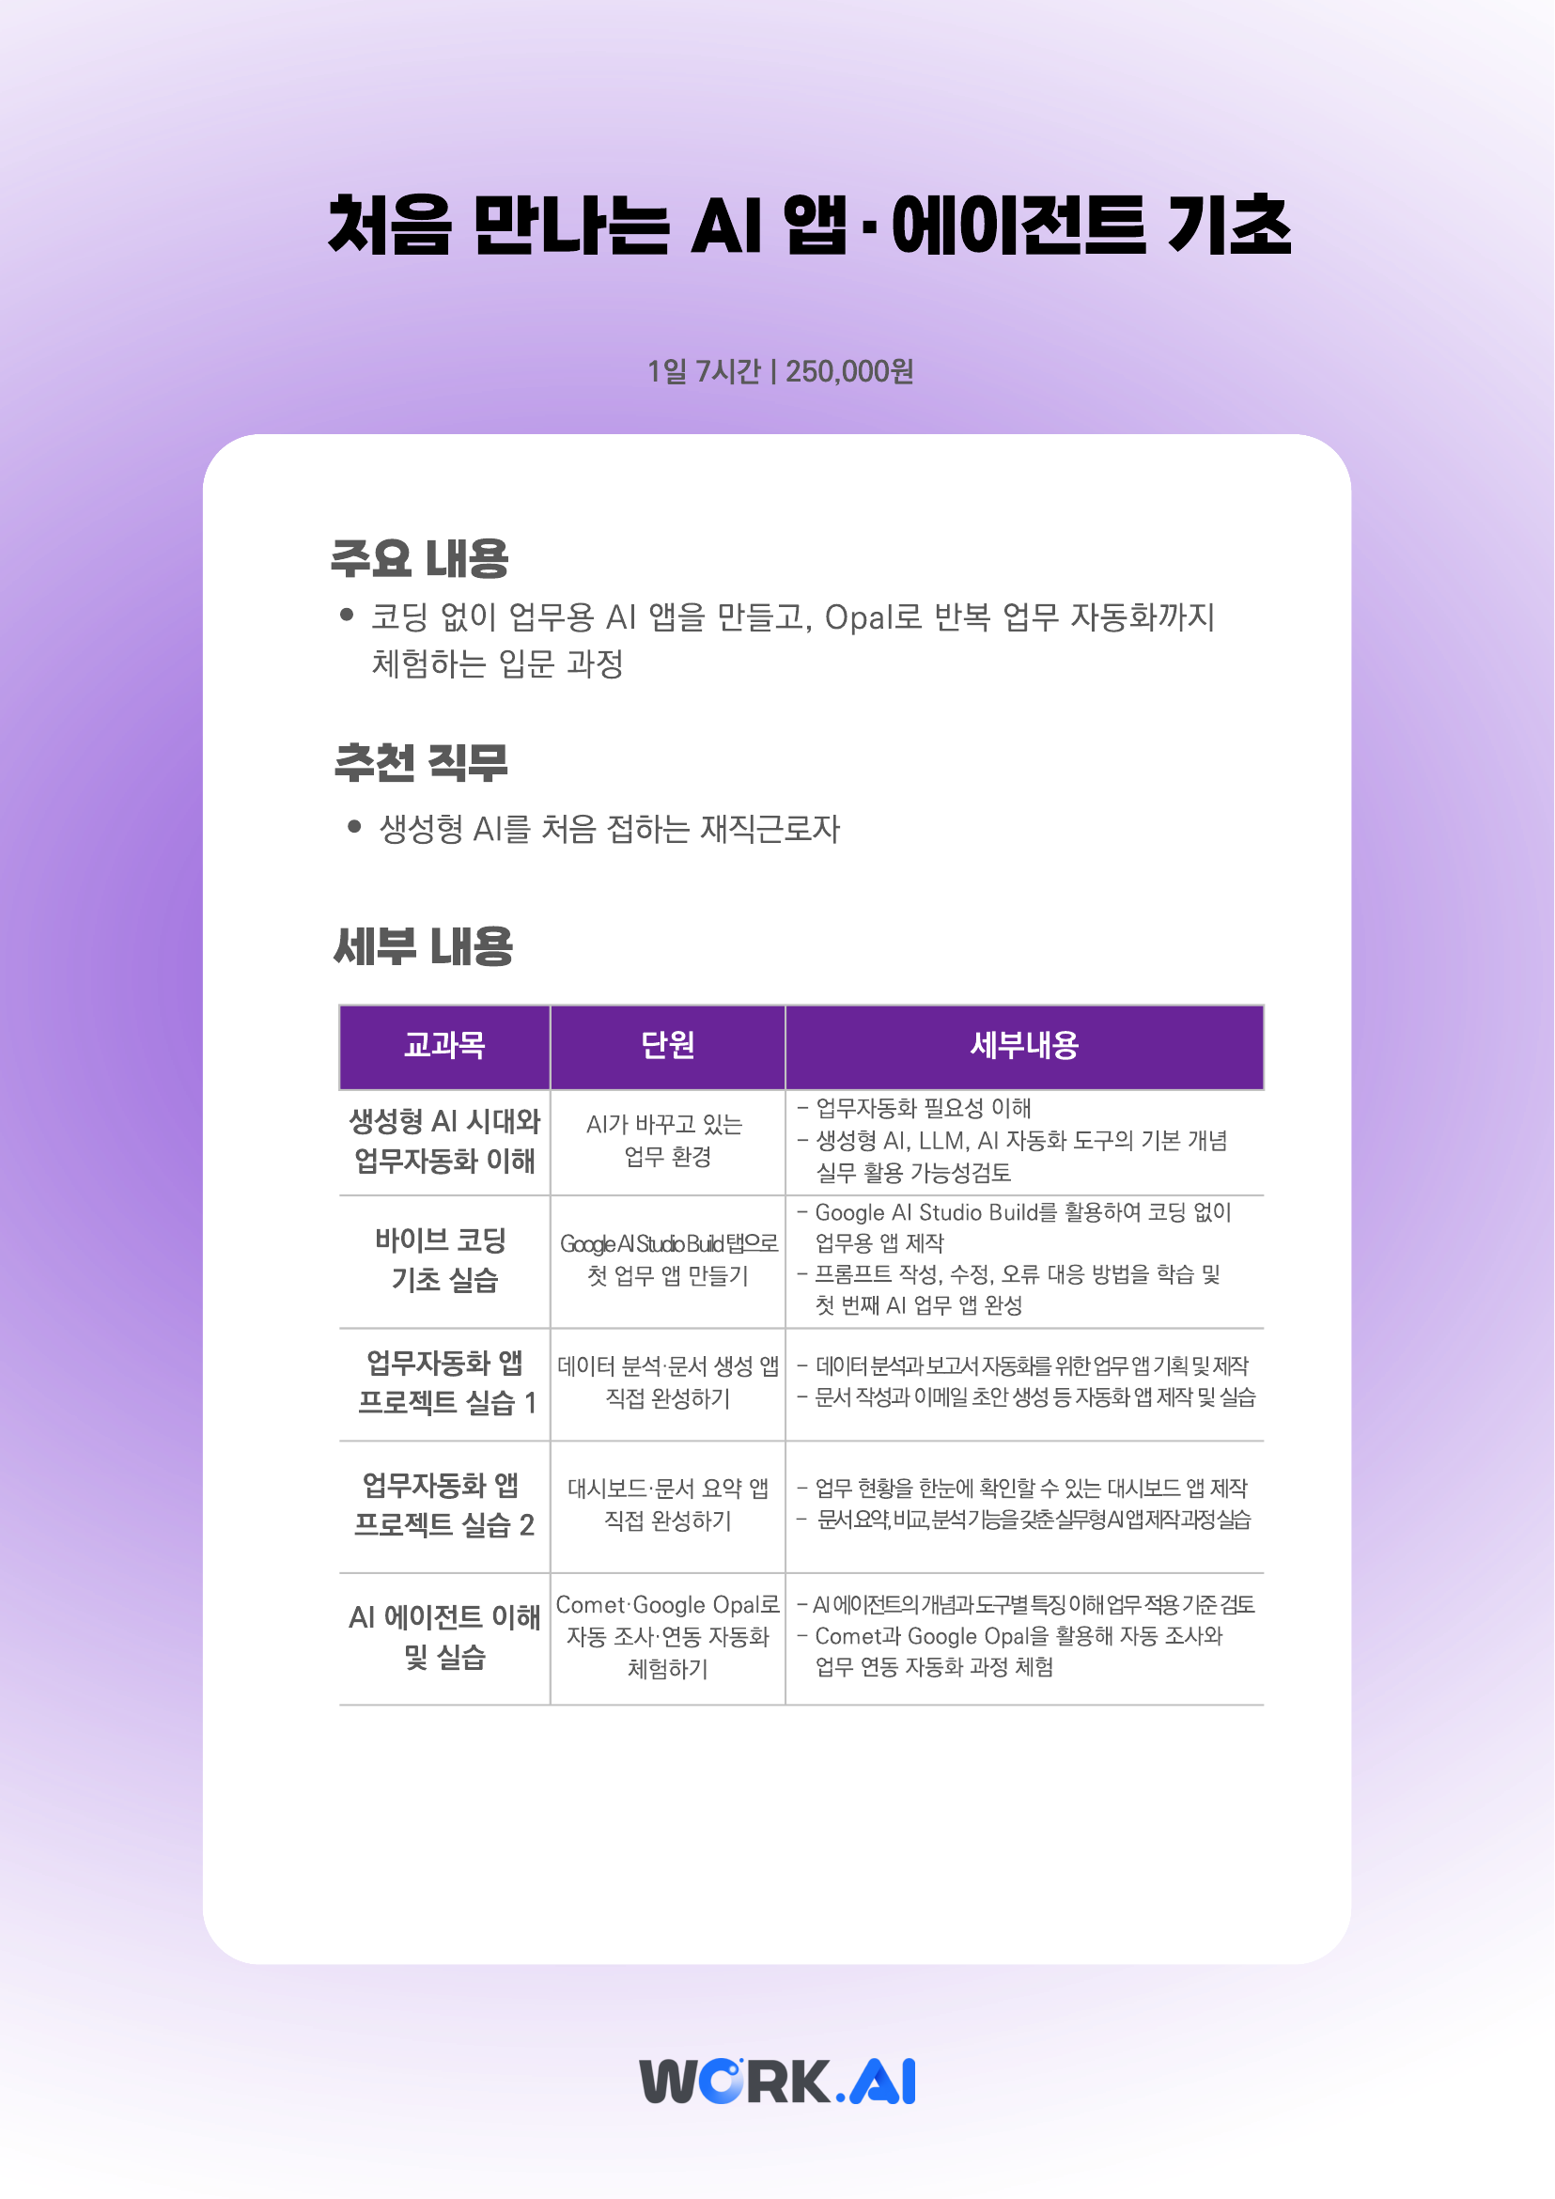
교육일자 : 2026. 9. 17(목)

Slide 13



교육일자 : 2026. 10. 1(목)
[Microsoft] AI 기반
Excel 활용 심화
1일 7시간ㅣ250,000원
주요 내용
  ChatGPT로 피벗 테이블 및 차트 생성
  맞춤형 엑셀 함수 제작 및 에러 분석 및 해결
  VBA 자동화 코드 생성 및 매크로 연결
추천 직무
  Excel 중급 이상 사용자
  생성형 AI를 Excel에 접목하여 활용하고 싶은 재직자
세부 내용
교과목 | 단원 | 세부내용
AI 리터러시 및 보안 가이드 | 오리엔테이션 | - 생성형 AI(3rd Party, SaaS) 툴 소개 - 보안 및 윤리 가이드라인 학습
지능형 데이터 클렌징 및 표준화 | 엉망인 데이터, 클릭 한 번으로 표준화 및 전처리 완료 | - 비정형 날짜/텍스트 데이터의 자동 정규화 알고리즘 적용 - 맥락 분석 기반의 지능형 결측치 처리 및 정제 기술 실습
자연어 질의 및 지능형 시각화 | 말 한마디로 끝내는 데이터 시각화 및 동적 대시보드 구축 | - 피벗 테이블 및 동적 차트 생성 로직 학습 - 데이터 패턴 분석을 통한 핵심 인사이트 및 요약 정보 추출 기술 실습
엑셀 수식 자동 생성 및 디버깅 가이드 | 복잡한 함수 암기 끝! 자연어로 엑셀 수식 3초 만에 생성 | - 자연어 해석을 통한 엑셀 수식 및 함수 자동 생성 기술 - 오류 원인 분석 및 AI 기반 최적화 가이드 제공 실습
VBA 자동화 코드 생성 및 매크로 연결 | 코딩 몰라도 OK, AI가 짜주는 VBA로 '버튼 하나' 업무 자동화 | - VBA 자동화 스크립트 생성 및 최적화 - 데이터 통합/저장 등 반복 업무 프로세스의 지능형 매크로 시스템 구축
지능형 워크플로우 통합기술 | 실습 통합: 데이터 분석부터 보고서 작성까지 AI 풀코스 완주 | - 전처리-분석-시각화 과정의 AI 협업 워크플로우 설계 - 분석 결과 기반의 지능형 요약 리포트 및 Q&A 대응 리스트 자동 생성
종합 실습 및 실무 적용 | 프로젝트 | - 현업 적용 희망 주제 선정 및 단계별 가이드 실습 - 개인 업무 맞춤형 데이터/프롬프트 수정 - 1:1 밀착 코칭, 결과 공유 및 Q&A

Slide 14



교육일자 : 2026. 10. 8(목)
[Microsoft] AI로 Power BI
데이터 시각화 & 리포트 작성
1일 7시간ㅣ250,000원
주요 내용
  시간별 데이터 시각화와 매출/실적 예측
  지도 시각화로 지역별 성과 현황 파악
  ‘스마트 설명’ 기능 활용 데이터 변화 사항 자동 요약
추천 직무
  Power BI를 처음 접하는 임직원
  실무에서 데이터 시각화·리포트 작성이 필요한 일반 사무직
세부 내용
교과목 | 단원 | 세부내용
AI 리터러시 및 보안 가이드 | 오리엔테이션 | - 생성형 AI(3rd Party, SaaS) 툴 소개 - 보안 및 윤리 가이드라인 학습
Power BI 소개 | 데이터 시각화 첫걸음: Power BI 맛보기 | - 비정형 데이터의 자동 정규화 및 형식 변환 - 불필요행 제거 및 지능형 데이터 클렌징 기술 실습
시계열 예측 모델링 | 시간을 그려라! 데이터로 트렌드 읽기 | - 날짜 및 시간 계층 분석을 통한 지능형 추세 식별 - 과거 시뮬레이션 데이터를 기반으로 한 AI 예측 모델 적용 및 미래 실적 예측 실습
인과관계 및 군집 분석 | 공간을 보여줘! 지역·지점별 데이터 분석 | - 특정 성과 지표에 영향을 미치는 핵심 요인 자동 분석 - 지역 및 지점별 데이터의 상관관계 분석 및 지능형 그룹 자동 분류 기술 학습
리포트 자동 생성 | 파워풀한 대시보드 완성! 실무 보고서 만들기 | - 차트 데이터의 자연어 자동 요약 및 설명 생성 - 데이터 변동에 따른 설명 실시간 업데이트 및 상세 분석 인터페이스 구현
배포 자동화 및 모바일 레이아웃 설계 | 내 손안의 데이터! 배포 및 모바일 최적화 | - 리포트 게시 및 공유 파이프라인 구축 - 디바이스 반응형 모바일 최적화 레이아웃 디자인 및 결과물 다각화(PPT/PDF) 기술 실습
종합 실습 및 실무 적용 | 프로젝트 | - 현업 적용 희망 주제 선정 및 단계별 가이드 실습 - 개인 업무 맞춤형 데이터/프롬프트 수정 - 1:1 밀착 코칭, 결과 공유 및 Q&A

Slide 15
교육일자 : 2026. 10. 15(목)
AI 활용, SNS 홍보 실무
1일 6시간ㅣ250,000원
주요 내용
  홍보문구 · 고객응대 메시지 생성
  매장 콘셉트를 살린 메뉴판과 홍보 포스터 제작
  영상 콘텐츠 제작 및 SNS 광고 집행
추천 직무
  홍보물을 직접 제작하고자 하는 담당자
  마케팅, 홍보 직무
세부 내용
교과목 | 단원 | 세부내용
AI 활용 마케팅 리소스 제작 | AI 활용 마케팅 문구, 응답 제작 | - 원하는 결과물을 한 번에 얻는 '질문 공식' 익히기 - AI에게 우리 가게 '단골손님 특징' 입력하기 - 감정 소모 없이 악성 리뷰에 정중하고 논리적으로 답변하기
 | AI 활용 마케팅 이미지 생성 | - 매장의 특색을 담은 나만의 메뉴판 만들기 - 시선을 끄는 홍보 포스터 제작하기
 | 마케팅 영상 제작 및 편집 | - 전문 장비와 프로그램 없이 홍보 영상 만들기 - 매장과 홍보 영상에 넣을 나만의 음악 생성하기
 | 광고 집행 실무 | - AI 생성 문구, 이미지 기반 인스타그램 마케팅 - 타켓 설정 및 메타(Meta) 광고 집행

Slide 16

교육일자 : 2026. 10. 22(목)
AI 활용, 웹 프레젠테이션 만들기
1일 6시간ㅣ250,000원
주요 내용
  Gemini Canvas와 Genspark로 자료 찾기
  프롬프트 구조화를 통한 슬라이드 콘텐츠 제작
  디자인·이미지를 적용하여 수정·공유 가능한 슬라이드 생성
추천 직무
  영업·마케팅 부서 임직원
  기획·사무직군
  리더 및 관리자
세부 내용
교과목 | 단원 | 세부내용
AI를 활용한 웹 프레젠테이션 만들기 | AI 리터러시 | - AI의 학습 메커니즘과 텍스트 생성 원리의 이해 - AI의 명확한 한계점과 최적의 활용 범위 - AI에게 "너"가 아닌 "역할" 부여하기
 | AI 서비스 큐레이션 | - Gemini Canvas로 슬라이드 자료 조사하기 - Genspark로 출처가 확실한 자료 근거 찾기
 | 글로 작성하는 슬라이드 뼈대 | - 마크다운 문법 : 프롬프트 구조화하기 - 메모장에 슬라이드 뼈대 작성하기 - 텍스트로 웹 슬라이드 콘텐츠 만들기
 | 웹 슬라이드 디자인 | - 슬라이드 목적에 맞는 디자인 아키텍처를 선택하고 적용하기 - 슬라이드의 몰입도를 높이기 위한 이미지 배치하기
 | 협업을 위한 슬라이드 수정, 공유 | - 수정할 영역을 선택해서 디테일 수정하기 - 웹 슬라이드를 링크와 파일로 공유하기 - Gemini Canvas로 구글 슬라이드 생성하기

Slide 17
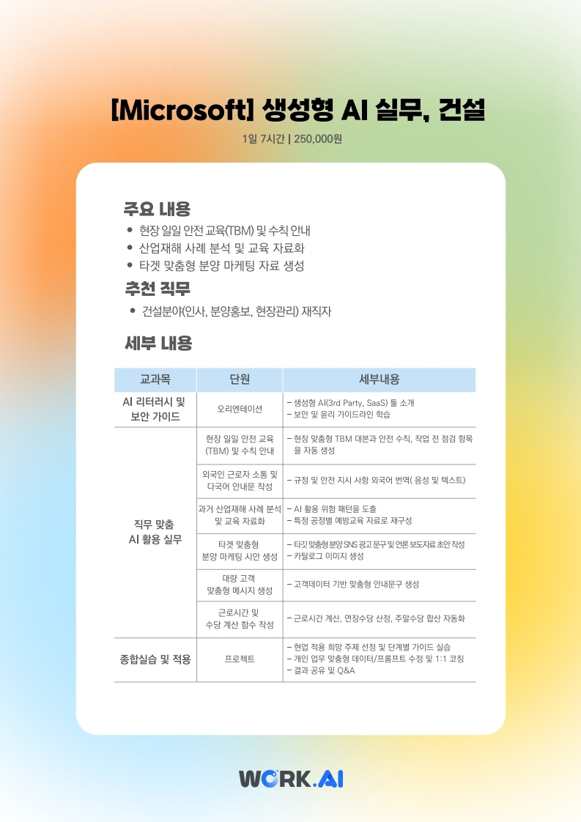
교육일자 : 2026. 10. 29(목)

Slide 18
교육일자 : 2026. 11. 5(목)
AI로 완성하는 데이터수집 업무 자동화
1일 7시간ㅣ250,000원
주요 내용
  기능 소개 및 최신활용 방법 소개
  생성형 AI 도구 실습과 프롬프트 엔지니어링 실습
  웹 데이터 수집 및 개인 업무 자동화 시나리오 정리
추천 직무
  기획, 마케팅 등 경쟁사 분석을 위해 웹데이터 수집이 필요한 실무자
세부 내용
교과목 | 단원 | 세부내용
AI 소개 | 생성형 AI 및 Phython 환경 소개 | - 계정 설정, 각 기능 소개, 특장점 분석, 최신 활용 예시
AI 사용법 및 프롬프트 실습 | 생성형 AI Tool 사용법 및 실습 프롬프트 엔지니어링 기초와 실습 | 기본 기능 실습 및 UI 이해, 프롬프트 엔지니어링 기초와 실습 - 프롬프트 작성법 교육, 원리 구조 이해 및 상황별 목적에 따른 활용 - 자연어를 코드로 변환하는 프롬프트 패턴 학습
웹크롤링 실습 | 생성형 AI활용 크롤링 코드 생성 | - 생성형 AI를 활용하여 웹 데이터 수집
다양한 AI 도구 활용 | 다양한 기타 AI 도구 서칭 및 실습 활용 | - AI를 활용한 개인 업무에 맞춘 자동화 시나리오 정리

Slide 19

교육일자 : 2026. 11. 12(목)
AI 활용, 고객 데이터 수집 및 분석
1일 6시간ㅣ250,000원
주요 내용
  크롬 확장 도구로 데이터 수집·정리
  고객 데이터 분석을 통한 차별화된 문구·리뷰 대응·마케팅 콘텐츠 생성
추천 직무
  데이터 기반의 경쟁사 분석과 의사결정이 필요한 담당자
  저비용으로 홍보 콘텐츠를 직접 제작하려는 담당자
세부 내용
교과목 | 단원 | 세부내용
AI 활용 데이터분석 과정 | AI 활용 준비 | - 생성형 AI의 기본 원리와 한계점 파악하기 - 나에게 필요한 AI 도구 선택하기 - AI를 '대화 상대'가 아닌 '직원'으로 채용하기
 | 코딩 없는 고객 데이터 수집 | - 크롬 확장 도구로 필요한 데이터 수집하기 - 주요 플랫폼의 상품 정보와 고객 리뷰 저장하기 - 데이터 분석을 위한 데이터 정리하기
 | 고객 데이터 분석 | - 데이터 시각화를 통한 마케팅 인사이트 도출 - AI로 하는 간단 데이터 분석 기법 - 데이터 기반 경쟁사와 차별점 분석하기
 | AI를 활용한 홍보 콘텐츠 제작 | - 단골로 만드는 데이터 기반 고객 리뷰 답변 생성하기 - 경쟁사와 차별화를 만드는 문구 생성하기 - 우리 회사의 강점을 반영한 마케팅 이미지 생성하기

Slide 20



교육일자 : 2026. 11. 19(목)
[Microsoft] 생성형 AI 실무, 브랜드마케팅
1일 7시간ㅣ250,000원
주요 내용
  리뷰 데이터 감정 분석 및 페인포인트 도출
  Chat GPT로 배너, 포스터, 상세페이지 생성
  동종 업계 우수 사례 분석 기반 캠페인 기획
추천 직무
  생성형 AI를 브랜드마케팅 업무에 활용하고 싶은 재직자
세부 내용
교과목 | 단원 | 세부내용
AI 리터러시 및 보안 가이드 | 오리엔테이션 | - 생성형 AI(3rd Party, SaaS) 툴 소개 - 보안 및 윤리 가이드라인 학습
자연어 처리 기반 데이터 분석 | 고객리뷰분석(VoC) 기반 리브랜딩 | - 대규모 리뷰 데이터의 긍/부정 키워드 자동 추출 기술 - 문제 해결형 컨셉 도출을 위한 논리적 프롬프트 구성
멀티모달 기반 콘텐츠 생성 기술 | AI로 상세페이지 생성하기 | - 페르소나 분석 기반의 USP 강조형 텍스트 생성 - Diffusion 모델을 활용한 제품 연출 이미지 및 레이아웃 자동화
프롬프트 엔지니어링 및 코드 자동화 | 팝업스토어 기획 및 홍보하기 | - 고도화된 프롬프팅 기법을 활용한 기획안 및 굿즈 아이디어 도출 - Replit 기반의 랜딩페이지 웹 코드 자동 생성 및 구현
AI 기반 비즈니스 인텔리전스 | 글로벌 시장 진출 전략 세우기 | - 아마존 리뷰 데이터의 SWOT 분석 기술 - 로컬라이제이션 전략 수립 - 리스크 예측 시나리오 모델링 실습
지능형 캠페인 기획 및 비주얼 생성 | ESG 경영과 관련된 캠페인 아이디어 발굴하기 | - 캠페인 성공 요인 요약 분석 및 아이디어 도출 프롬프팅 - AI 기반 카드뉴스 및 캠페인 포스터 비주얼 제작
종합 실습 및 실무 적용 | 프로젝트 | - 현업 적용 희망 주제 선정 및 단계별 가이드 실습 - 개인 업무 맞춤형 데이터/프롬프트 수정 - 1:1 밀착 코칭, 결과 공유 및 Q&A

Slide 21

교육일자 : 2026. 11. 26(목)
AI로 완성하는 기획보고서
1일 7시간ㅣ250,000원
주요 내용
  생성형 AI의 기본 개념과 프롬프트 작성 원리 학습
  사업 아이디어작성, 시장동향요약, 예산 초안 생성
  다양한 AI 도구를 활용한 신사업 기획서 작성방법
추천 직무
  생성형 AI를 통해 기획 및 보고서 작성 역량을 강화하고자 하는 재직자
  최신 AI 기술을 업무에 적용해 생산성을 높이고 싶은 재직자
세부 내용
교과목 | 단원 | 세부내용
AI 사용법 및 프롬프트 실습 | 생성형 AI 소개 및 사용법 (프롬프트 중심) | - 생성형 AI 관련 소개 및 프롬프트 작성의 기초 원리 학습
다양한 AI 도구 활용 | AI 실습 (자료조사 및 아이디에이션) | - AI 실습 1. 사업 아이디어 제안 신규 사업 아이디어 간단히 작성 2. 시장 동향 요약 2025년 IT 산업 동향 요약 출력 3. 초기 예산 초안 스타트업 초기 예산 개요텍스트 생성
다양한 AI 도구 활용 | 프로젝트 실습 보고서 초안작성 | - 프로젝트 실습 1.신사업 기획서 작성 기획서 초안 작성 후 시장 분석 데이터 추가 및 시각화 2. 차트 제작 사업 타당성 분석 보고서 보고서 타당성 분석 초안 작성 후 재무 예측 세부 내용 3. 보완 1년 사업 전략 수립 전략 초안 작성 후 세부 마일스톤 설정, 발표용 음성 샘플 생성

